Slide 1
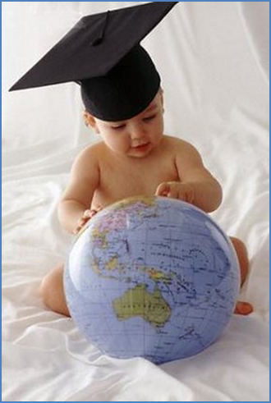
Педагогика работы с одаренной молодежи
Абдурахмонов Самандар

Slide 2

«Одарённость человека - это маленький росточек, едва проклюнувшийся из земли и требующий к себе огромного внимания.
Необходимо холить и лелеять, ухаживать за ним, сделать всё необходимое, чтобы он вырос и дал обильный плод».
В. А. Сухомлинский.

Slide 3
Психологи предполагают
воспитание и развитие качеств личности, отвечающих требованиям современного общества;
учёт индивидуальных особенностей учащихся, разнообразие их развития;
обеспечение роста творческого потенциала и познавательных мотивов.

Slide 4
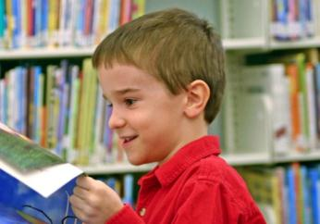
«Одарённость – генетически обусловленный компонент способностей, развивающийся в соответствующей деятельности или деградирующий при её отсутствии».
К.К. Платонов.

Slide 5
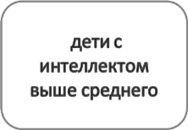
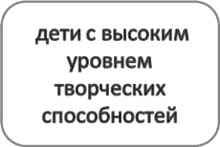

Одарённые дети
дети, достигшие успехов в отдельных областях деятельности
дети, хорошо обучающиеся
в школе

Slide 6
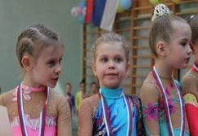
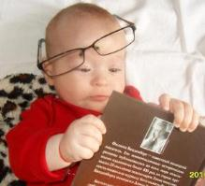
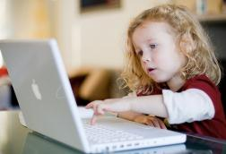
Виды одарённости
Одарённость в практической деятельности.
Одарённость в познавательной деятельности.
Одарённость в художественно-эстетической деятельности.
Одарённость в коммуникативной деятельности.
Одарённость в духовно-ценностной деятельности.

Slide 7
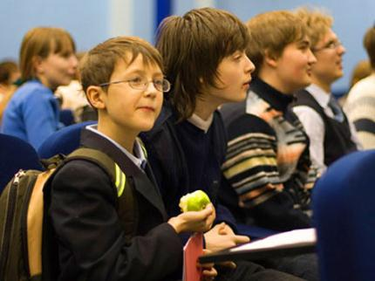
Выявление одарённых детей, организация системной работы – одна из главных задач современной школы и образовательной практики в условиях модернизации системы образования.

Slide 8
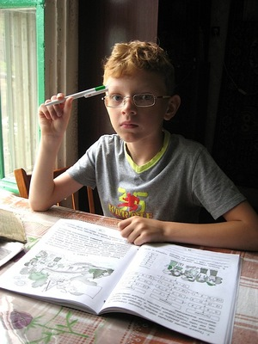
У одарённых детей проявляются:
высокая продуктивность мышления;
лёгкость ассоциирования;
способность
к прогнозированию;
высокая концентрация
внимания.

Slide 9
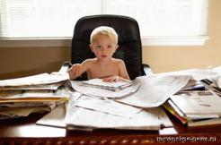
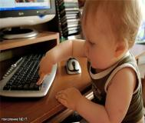
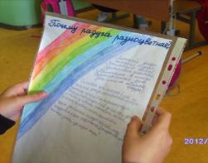
Методы работы с одарёнными детьми
исследовательский
частично-поисковый
проблемный
проектный

Slide 10
Формы работы
Классно-урочная
Консультирование по возникшей проблеме
Дискуссия
Игра
Предметные олимпиады
Интеллектуальные марафоны
Конкурсы и викторины
Словесные
игры и забавы
Проекты
Ролевые игры
Индивидуальные творческие задания

Slide 11
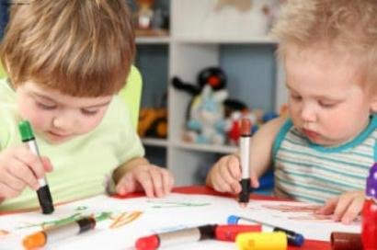
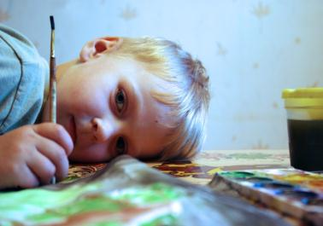
Одна из главных черт одарённых детей - упорное нежелание делать то, что ему неинтересно.

Slide 12

Работа с родителями
Психологическое сопровождение семьи
одарённого ребёнка.
Информационная среда для родителей.
Совместная практическая деятельность
ребёнка и его родителей.
Поддержка и поощрение родителей на
уровне школы.

Slide 13
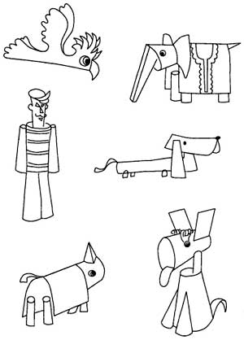
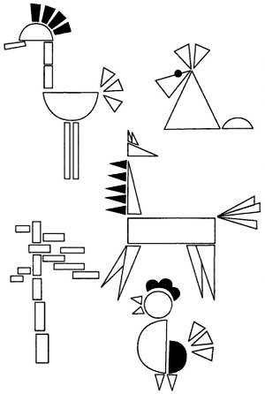
Приложение
Из геометрических фигур составьте изображения.
Из бумажных конусов, цилиндров и других элементов попробуй склеить как можно больше фигурок людей и животных.

Slide 14
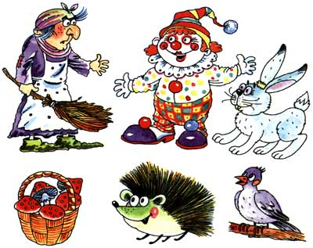
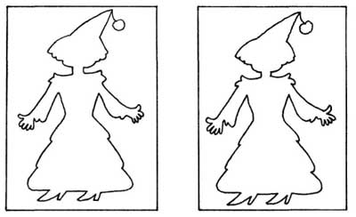
Дорисуй и раскрась волшебниц так, чтобы одна стала доброй,
а другая - злой.
Придумай сказку, в которой участвуют все персонажи.

Slide 15


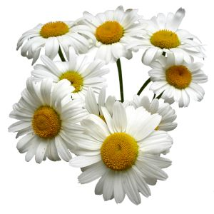
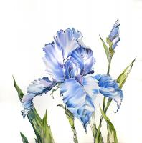
Вышивание крестиком.
x X x
x X
X x

Slide 16

На уроках русского языка…
1) Расставь буквы в алфавитном порядке и запиши получившееся слово:
щ, о, р, б ________________________________
е, л, о, д _________________________________
н, ы, о, т________________________________
2) Как правильно сказать?
У рыбов нет зубов? У рыбей нет зубей? У рыб нет зуб?
Или как? Запиши правильный вариант:
______________________________________________________
3) Напиши полное имя:
Света - _____________________________________
Маша - _____________________________________
Вова - ______________________________________
Рита - ______________________________________

Slide 17

На уроках русского языка…
4) В каждом слове зачеркни одну букву, чтобы получилось слово:
шарф ____________________ тигр ____________________
шутка ___________________ спорт ___________________
удача _____________________ гроза ____________________
5) Используя шифр, найди слова, спрятанные за этими цифрами:
А Б В Г Д Е Ё Ж З И Й К Л М Н О П
1 2 3 4 5 6 7 8 9 10 11 12 13 14 15 16 17
Р С Т У Ф Х Ц Ч Ш Щ Ъ Ы Ь Э Ю Я
18 19 20 21 22 23 24 25 26 27 28 29 30 31 32 33
16 19 1 - _______ 17 16 13 - ________ 13 10 19 1 - ________
6) Преврати слово РЕКА в слово ЩУКА в два хода, меняя по одной букве.
«Переходное» слово должно иметь смысл.
РЕКА - _____________________ - ______________________ - ЩУКА

Slide 18
Реши примеры и раскрась картинку в соответствии с цифрами

Slide 19
На уроках математики…
Сколько всего треугольников на рисунке?

Slide 20

На уроках математики…
Найди ошибки в бусах

Slide 21
На уроках математики…
Составь фигуры
из 3-4 треугольников

Slide 22
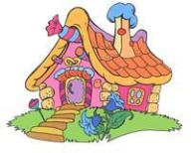
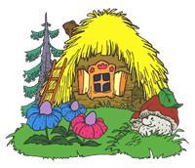

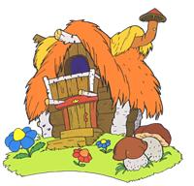
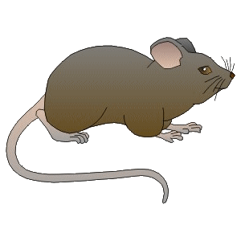
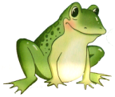
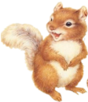
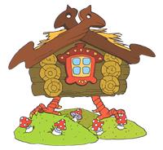
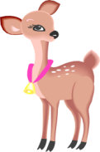

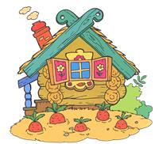
Кто в каком домике живёт?
6
5+4
3
8
7- 4
3+1
10-2
3+2
8-2
4
9

Slide 23
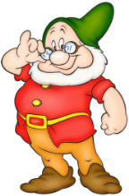
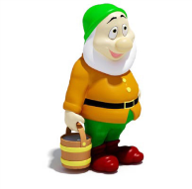
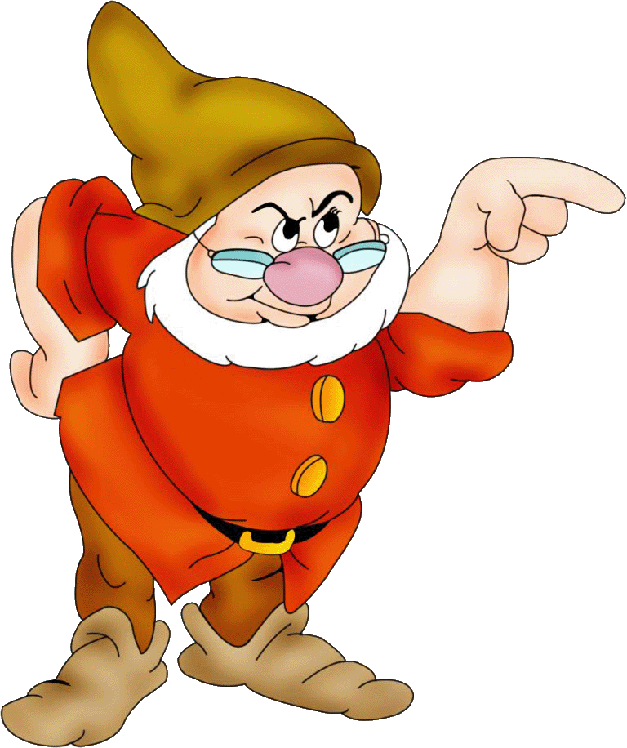
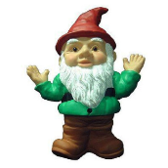
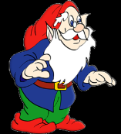
Гномы здороваются
Путалка, Забывалка и Загадалка обменялись рукопожатиями. Сколько всего вышло рукопожатий?
Если бы пять гномов пожали друг другу руки, сколько рукопожатий получилось бы в этом случае?

Slide 24
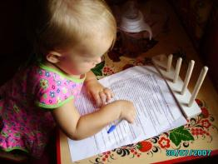
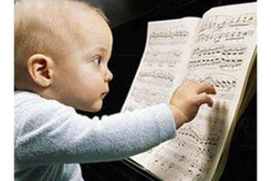

Грамотно организованная и систематически осуществляемая деятельность по развитию одарённости развивает у обучающихся стремление к интеллектуальному самосовершенствованию и саморазвитию, творческие способности, навыки проектно-исследовательской деятельности.

Slide 25
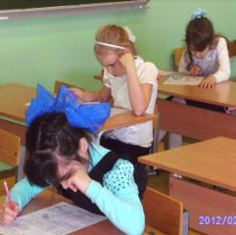
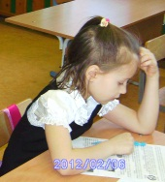

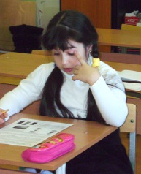

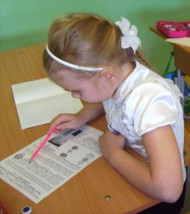
Участие в конкурсах
«Эрудит – марафон учащихся»

Slide 26
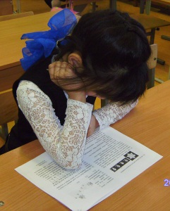
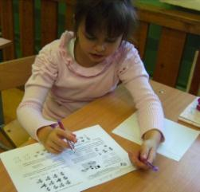

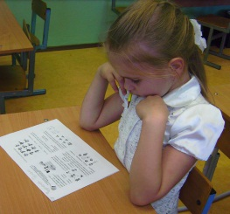
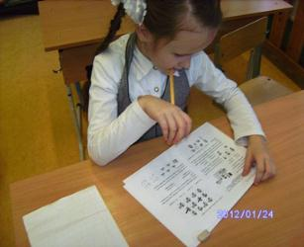
Участие в конкурсах
«Инфознайка»

Slide 27









Первые достижения

Slide 28
Спасибо за внимание!

Slide 29
Интернет ресурсы
http://www.zavuch.info
http://norilskmc.ru/load/fgos
http://www.proshkolu.ru
http://beon.ru
http://www.infoznaika.ru
http://www.cerm.ru
http://www.uchportal.ru
http://www.myshared.ru/theme/prezentatsii-dlya-nachalnoy-shkolyi/8/
http://www.murzilka.org/glossary/skazochnie_geroi/

